Slide 1
第七章
病案质量管理
周炯
北京协和医院
吴韫宏
广西医科大学第二附属医院
徐芬
江苏卫生健康职业学院

Slide 2
第一节
病案质量管理含义
第二节
病案质量管理的意义
第三节
病案质量管理的内容
第四节
病案质量管理的实施
第五节
临床路径病案质量管理

Slide 3
第一节
病案质量管理含义

Slide 4
病案信息学（第3版）
一、与质量管理有关的概念
（一）质量
（五）质量策划
（二）质量管理
（六）质量控制
（三）质量方针
（七）质量保证
（四）质量目标
（八）质量改进

Slide 5
病案信息学（第3版）
（九）病案质量概念
病案管理质量
从病案建立、形成、归档到利用等一系列环节符合各项工作标准和满足患者等合理期望的程度，反映医院病案信息管理水平。
病案书写质量
医师、护士、医技人员等所写的病案应符合客观、真实、准确、及时、完整、规范等要求，反映医院医疗水平和管理水平。

Slide 6
病案信息学（第3版）
（十）病案质量管理概念
病案质量管理是指导和控制与病案质量有关的活动。
通常包括制定病案质量方针和质量目标，以及通过质量策划、质量保证、质量控制和质量改进实现病案质量目标的过程。

Slide 7
病案信息学（第3版）
二、病案质量管理有关的规范标准
《病历书写基本规范》
《住院病案首页数据填写质量规范（暂行）》
《病案管理质量控制指标（2021版）》
《医疗质量安全核心制度要点》
《医疗事故处理条例》
《中华人民共和国民法典》
《中华人民共和国电子签名法》

Slide 8
第二节
病案质量管理的意义

Slide 9
病案信息学（第3版）
一、保证医疗质量和安全
通过病案环节质量监控、终末质量监控和专项质量监控等手段，在医疗活动的全流程中保证病案质量的同时，也有效保证了医疗质量和医疗安全水平。

Slide 10
病案信息学（第3版）
二、控制医疗成本和费用
1.协助医疗保险控制医疗成本和费用
2.协助临床路径控制医疗成本和费用

Slide 11
第三节
病案质量管理的内容

Slide 12
病案信息学（第3版）
一、病案科（室）工作流程
入院登记
出院病案整理
编目
病案归档
病案供应
病案示踪系统
病案扫描（翻拍）
病案复印
医疗统计
病历质控
*各个环节均对病案质量产生影响，需严格把关

Slide 13
病案信息学（第3版）
（一）入院登记质量管理要求
准确性
唯一性
长期性
面向患者和临床科室提供精准的病案号查询服务
各项数据填写真实、可靠、完整、规范
规范性
服务性
坚持核对制度，准确输入患者姓名和病案号
同一患者建立唯一的标识号码，与身份证明相关联
保证数据的长期可读性和安全性

Slide 14
病案信息学（第3版）
（二）出院病案整理工作质量要求
完整连续
正确排序
装订整齐
*在使用电子病历归档系统进行病案管理时，参照纸质病案归档内容及整理顺序执行

Slide 15
病案信息学（第3版）
（三）编目工作质量要求
（四）归档工作质量要求
熟练掌握国际疾病分类和手术/操作分类方法，对住院病案首页中诊断、手术/操作逐一编码
特殊情况及时与临床医生沟通
顺应DRG医保支付制度改革要求，熟练掌握主要诊断选择原则
负责基于疾病诊断编码和手术操作编码的病案检索工作
采用双人核对制度，防止出现归档错误
必要时可采用病案号色标编码归档等方法，降低错误发生风险
病案排放整齐，保持适宜松紧度
防止病案袋或病案纸张破损、折皱和散落

Slide 16
病案信息学（第3版）
（五）病历质控工作质量要求
掌握
基本技能
完成
病历质控
沟通
临床医师
反馈
临床科室
实现
持续改进

Slide 17
病案信息学（第3版）
（六）供应工作质量要求
（七）示踪系统质量要求
严格按照病案管理制度，提供借阅服务
支撑医、教、研、管需求
全程监测病案走向
借出病案按时限收回
准确、及时、完整地进行病案的出入库登记
准确显示每份病案的动态位置
记录使用病案者的姓名、单位和联系电话及用途

Slide 18
病案信息学（第3版）
（八）病案扫描（翻拍）工作质量要求
③画质清晰、保持原貌
④顺序一致、避免错排
②图像完整、杜绝漏页
⑤准确分类、确保无误
①正确关联、仔细核对
⑥前后衔接、准确定位

Slide 19
病案信息学（第3版）
（九）复印工作质量要求
（十）统计工作质量要求
复印手续及复印制度符合《医疗纠纷预防和处理条例》、《医疗机构病历管理规定》的要求
复印内容完整、清晰、无差错
复印登记记录有备案
及时、准确完成医疗行政部门要求的数据统计上报工作
按时完成主要医疗指标报表
满足医院管理需求

Slide 20
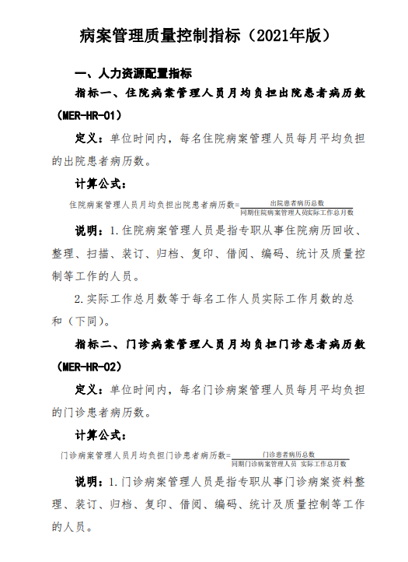
病案信息学（第3版）
《病案管理质量控制指标》（2021年版）与流程管理相关指标
（1）出院患者病历 2 日归档率；
（2）出院患者病历归档完整率；
（3）主要诊断编码正确率；
（4）主要手术编码正确率。
病案管理质量控制指标（2021年版）
国家卫生健康委办公厅2021年1月印发

Slide 21
病案信息学（第3版）
二、病历书写质量管理
病历书写质量管理范围
病历书写基本要求
门诊病历
急诊 病历
住院病历
客观
真实
准确
及时
完整
规范

Slide 22
病案信息学（第3版）
二、病历书写质量管理
门诊病历质量评估要点
一般项目：填写完整，应包括患者姓名、性别、年龄、联系方式、病案号（ID号）
主诉：重点突出、简明扼要
病史：采集准确、完整，现病史应与主诉相符，既往史中需记录重要的或与本病诊断密切相关的既往病史、过敏史、个人史、家族史、生育史
查体：记录与主诉有关的常规查体或专科查体结果
处理措施：合理，符合诊疗原则
诊断：规范
医师签名诉书写应

Slide 23
病案信息学（第3版）
二、病历书写质量管理
急诊留观病案质量评估要点
留院观察病历必须有初诊病历记录（门、急诊就诊记录）
普通患者急诊留院观察时，留院观察病历的病程记录每24小时原则上不应少于2次，危、重症患者或患者病情发生变化时则应随时记录
留院观察病历24小时内应有上级医师查房意见
须有患者就诊时间和离开观察室时间，并记录去向
被邀请急会诊的科室医师须有详细的会诊记录，急诊留观医师应有执行记录

Slide 24
病案信息学（第3版）
二、病历书写质量管理
住院病案首页质量评估要点
住院过程信息
费用信息
患者基本信息
诊疗信息
住院病案首页填写应当客观、真实、及时、规范，
项目填写完整，准确反映住院期间诊疗信息

Slide 25
病案信息学（第3版）
二、病历书写质量管理
《病案管理质量控制指标》（2021年版）住院病历书写质量相关指标
1. 入院记录 24 小时内完成率；
2. 手术记录24小时内完成率；
3. 出院记录24小时内完成率；
4. CT/MRI检查记录符合率；
5. 病理检查记录符合率；
6. 细菌培养检查记录符合率；
7. 抗菌药物使用记录符合率；
8. 恶性肿瘤化学治疗记录符合率；
9. 恶性肿瘤放射治疗记录符合率；
10. 手术相关记录完整率；
11. 植入物相关记录符合率；
12. 临床用血相关记录符合率；
13. 医师查房记录完整率；
14. 患者抢救记录及时完成率；
15. 不合理复制病历发生率；
16. 知情同意书规范签署率；
17. 甲级病历率。

Slide 26
第四节
病案质量管理的实施

Slide 27
病案信息学（第3版）
一、病案质量管理的组织架构
医院领导
病案管理委员会
医务处（科）
病案科（室）
信息中心
院级管理
临床业务科室应落实属地管理职责，结合医院要求和科室个性特点，做好医师培训、病历质量检查及改进。
科级管理
严格按照《病历书写基本规范》和医院的相关要求书写病历，确保病历内容的客观、真实、准确、及时、完整、规范
医护人员管理

Slide 28
病案信息学（第3版）
二、病案质量管理的手段
环节质量监控
01
对从入院到出院前的病案质量进行检查、考核，
发现存在的问题并及时反馈给临床医务人员督促改进
环节质量监控的覆盖率应不低于35%
02
终末质量监控
对出院归档病案的质量进行检查、考核，
发现存在的问题，并反馈给临床医务人员督促改进
终末质量监控的覆盖率不应低于70%
专项质量监控
03
按科室/病种抽样检查：如急性心肌梗死等单病种检查
针对病案的某一部分抽样检查：如输血专项检查等
重点病案抽样检查：抽取如死亡病案等进行重点质量监控
04
电子病历智能质量监控
提出病案质量管理的相关要求，内嵌至电子病历系统
病历内涵质量监管，仍需病历质量控制人员进行人工监管
病案管理人员深度参与，发挥电子病历智能质量监控的作用

Slide 29






病案信息学（第3版）
三、病案质量管理的方法
全面质量管理（TQM）
QC七大手法 (旧手法/新手法)
六西格玛 （Six Sigma）
精益管理
（Lean Mgmt）
失效模式
（HFMA）
......

Slide 30
病案信息学（第3版）
（一）QC七大手法
别称
01
品管七大手法 -
新旧QC七大工具手法 -
1.1
旧-QC七大手法
- 偏重于统计分析；
- 针对问题发生后的改善。
来源
02
日本 -
旧七种工具成功后，1979年又提出新七种工具 -
1.2
新-QC七大手法
- 偏重于思考分析过程；
- 主要是强调在问题发生前进行预防。

Slide 31
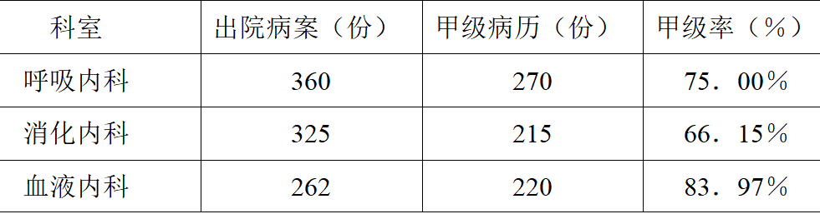
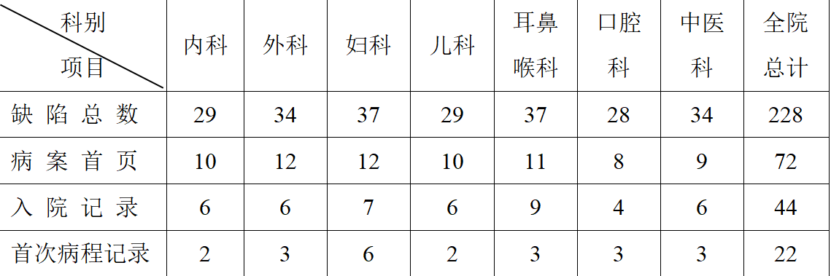
病案信息学（第3版）
1. QC旧七大手法
 | 图 形 | 用 途 | 备 注
检 查 表 |  | -简单的数据制成图形或表格并加以统计。 -目的是记录某种事件发生的频率。
层 别 法 | 文字 | -以时间、情况等特征分类，将性质相同的，在同一条件下收集的数据归纳在一起，以便比较分析。 | 数据分层可根据实际情况按多种分类方式进行。
柏 拉 图 |  | -是质量活动中，查清影响工作质量的关键因素的一种常用的统计方法。 -可寻找影响产品质量的主要因素，用从高到低顺序排列成矩形，表示各原因出现频率高低的一种图表。 | 又称主次因素分析图，也称帕累托曲线图。
1-1 检查表
1-2 层别法
1-3 柏拉图
1-4 因果图
1-5 散布图
1-6 直方图
1-7 控制图

Slide 32
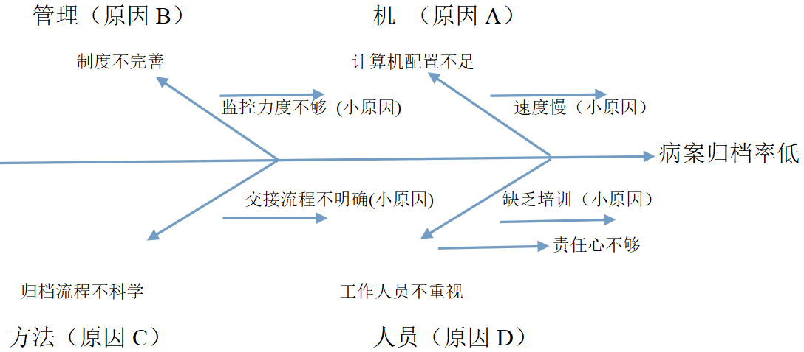
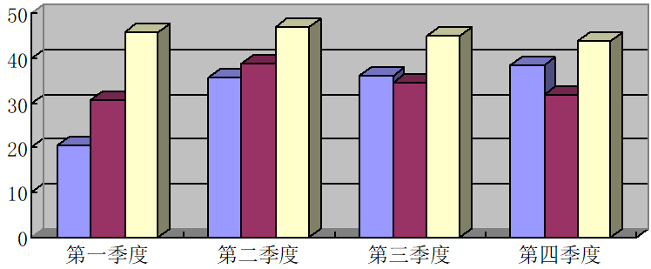
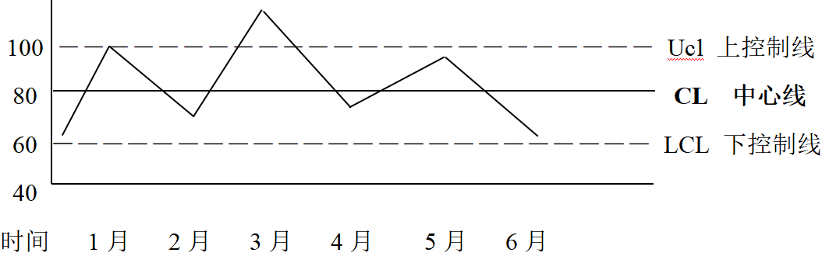
病案信息学（第3版）
 | 图 形 | 用 途 | 备 注
因 果 图 |  | - 用来寻找质量问题产生的原因，以确定因果关系。 - 任何质量问题都可用其表示，很容易找出关键问题 | 又称石川图、鱼骨图、树枝图、特性要因图。
散 布 图 |  | - 用来表示一组成对的数据之间是否有相关性的一种图表。 - 成对的数据形成点子云，研究其分布状态便可推断成对数据之间的相关性程度。
直 方 图 |  | - 用矩形面积表示某个连续变量的频数（频率）分布； -显示质量波动的状态； -较直观地传递有关过程质量状况的信息； | 又称柱状图、质量分布图。
控 制 图 |  | - 运用统计学原理反映医疗工作过程中质量趋势与变量变化，以便及时发现超异常状态，从而起到质量控制的作用。 | 又称管制图。
1. QC旧七大手法
1-1 检查表
1-2 层别法
1-3 柏拉图
1-4 因果图
1-5 散布图
1-6 直方图
1-7 控制图

Slide 33
病案信息学（第3版）
2. QC新七大手法
 | 特点、用 途 | 备 注
关系图法 | - 用来分析事物间“原因与结果”、“目的与手段”等复杂关系的图表。 - 是解决关系复杂、因素之间又相互关联的原因与结果或目的与手段的单一或多个问题的图，是根据逻辑关系理清复杂问题、整理语言文字资料的一种方法。 | 又称关联图。
系统图法 | - 把要实现的目的、要采取的措施或手段，系统地展开分析，并绘制成图，以明确问题的重点，并寻找最佳手段或措施的一种方法。 - 系统图可分为两种，一种是对策型系统图，另一种是原因型系统图。系统图可以简单，直观、形象地将繁杂流程一目了然地展现。 | 又称树型图、树枝系统图、家谱图、组织图。
亲和图法 | - 核心是头脑风暴法，根据结果去找原因，是一种创造性思考问题的方法。 - 即针对某一问题，充分收集各种经验、知识、想法和意见等语言、文字资料，通过A型图解汇总，并按其相互亲和性归纳整理使问题明确起来，求得统一认识，以利于解决的一种方法。 | 又称KJ法。
矩阵图法 | - 是利用数学上矩阵的形式表示因素间的相互关系，从中探索问题所在并得出解决问题的设想。 - 从多维问题事件中，找出成对的因素，排列成矩阵图，然后根据矩阵图来分析问题，确定关键点的方法，它是一种通过多因素综合思考，探索问题的好方法。
1-1 关系图法
1-2 系统图法
1-3 亲和图法
1-4 矩阵图法
1-5 PDPC法
1-6 矩阵数据分析法
1-7 网络图法

Slide 34
病案信息学（第3版）
2. QC新七大手法
 | 特点、用 途 | 备 注
PDPC法 | - 可用于防止重大事故的发生，因此也称之为重大事故预测图法。 - 是在制定计划阶段或进行系统设计时，事先预测可能发生的障碍（不理想事态或结果），从而设计出一系列对策措施以最大的可能引向最终目标。 | 中文称之为过程决策程序图法。
矩阵数据分析法 | - 利用此法可从原始数据获得许多有益的情报。 - 是将矩阵图中各因素之间的关系用一定量表示，即在其交点上标出数值资料，把多种质量因素或多个变量之间的关系定量地加以表示，从而对大量数据进行预测、计算整理分析的方法。 - 区别于矩阵图法的是：不是在矩阵图上填符号，而是填数据，形成一个分析数据的矩阵。它是一种定量分析问题的方法。
网络图法 | - 有利于从全局出发、统筹安排、抓住关键线路，集中力量，按时和提前完成计划。 - 是把一项工作或项目分成各种作业，然后根据作业顺序进行排列，利用所形成的网络对整个工作或项目进行统筹规划和控制，以便用最短的时间和最少的人力、物力、财力的消耗去完成既定的目标或任务。 | 又称矢线图法。
1-1 关系图法
1-2 系统图法
1-3 亲和图法
1-4 矩阵图法
1-5 PDPC法
1-6 矩阵数据分析法
1-7 网络图法

Slide 35
病案信息学（第3版）
（二）5M1E法
人（Man）
方法（Method）
— 由“人”因素起主导作用造成误差；
— 人是5M1E的中心。
“法”指工作过程中所需遵循的规章制度。 —
由于“法”的因素起主导作用造成误差； —
环境（Environments）
机器（Machine）
“环”指环境因素，包括温/湿度、噪音等。 —
由于“环境”因素起主导作用造成误差； —
— 设备正常运作、软硬件配置好坏与否都是影响工作进度和质量的又一要素。
— 由于“机器”的因素起主导作用造成误差；
测量（Measure）
“测”指为监控和保证质量而采用的检测/查核方式方法。—
由于“测”的因素起主导作用造成误差； —
材料（Material）
— “料”指物料，半成品、配件、原料等用料。
— 由于“料”的因素起主导作用造成误差；

Slide 36




病案信息学（第3版）
（三）PDCA循环
总结处理阶段
（Action）
计划阶段（Plan）
- 此阶段分为两个步骤：
第七步:巩固措施，对检查结果按标准处理，制定制度条例，以便巩固；
第八步:对不能做标准化处理的遗留问题，转入下一轮循环；或作标准化动态更新处理。
P
- 找出影响质量的主要因素，制订有针对性的计划。
- 此阶段为四个步骤：
第一步:分析现状找出问题；
第二步:找出造成问题的原因；第三步:找出其中的主要原因；第四步:针对主要原因制定计划。
（计划）
A
（处理）
D
检查阶段
（Check）
（实施）
C
执行阶段（Do）
-把实际工作结果与预期目标对比，检查在执行过程中的落实情况，此阶段为第六步。
（检查）
按预定计划和措施具体实施，此阶段为第五步。

Slide 37
第五节
临床路径病案质量管理

Slide 38
病案信息学（第3版）
一、临床路径相关知识
(一)临床路径概述
1．临床路径的概念
一组人员
一种疾病/手术
一个计划
一种方法
医生、护士及其他专业人员
共同对些病种或手术
最适当的、有顺序性和时间性的医疗、护理计划，使患者从入院到出院的诊疗过程均按计划进行
是一种以循证医学证据和临床诊疗指南为指导来促进治疗组织和疾病管理的方法。

Slide 39
病案信息学（第3版）
2.临床路径的历史
源于
国外推广应用
开启试点工作
美国Dupont公司为新建一所化工厂而提出的“关键路径法”。
临床路径模式在全美得到迅速推广，日韩德等各国也开启广泛应用。
12月原卫生部印发了《临床路径管理试点工作方案》在23个省市110家医院开展试点工作。
1957
1985
2007
1996
2009
率先用于医疗
进入中国
美国马萨诸塞州波士顿 的护士Karen Zander 在临床护理工作中率先尝试临床路径管理模式。
美国乔治梅森大学护理学院袁剑云博士首次将临床路径模式介绍到中国内地。

Slide 40
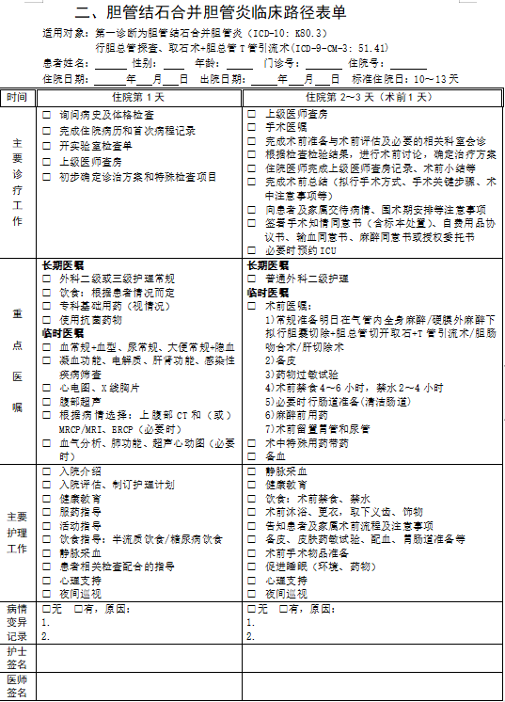
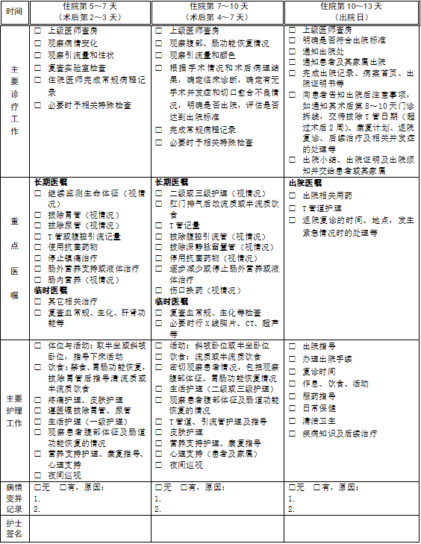
病案信息学（第3版）
3．临床路径文本的制定
（1）2009年至今国家卫健委共印发了1212个临床路径；
临床专业和管理目标
诊断标准、手术适应证标准
标准的住院日区间
路径准入标准
术前准备标准
预防性使用抗菌药物标准
手术操作标准
术后诊疗标准
出院标准、变异及原因分析

Slide 41
病案信息学（第3版）
(二)临床路径的意义
1．临床路径的意义
本质
主要是针对某种疾病，或者某种手术制定具有科学性、时间顺序性的患者医疗照顾计划；
核心
是将某种疾病或者手术所涉及到的关键检查、治疗、用药、护理等活动进行标准化，然后确保患者在正确的时间、正确的地点得到一个正确的诊疗服务。
意义
可有效地规范诊疗行为，降低医疗差错发生率提高诊疗效率；有效地增加医患沟通、提升医患和谐度；保证医疗资源合理及有效使用；提升医疗质量安全。

Slide 42
病案信息学（第3版）
2．临床路径成为医疗改革的重点
2009年至今
医疗机构制定
共印发1212个临床路径，对推进临床路径管理工作、规范临床诊疗行为和保障医疗质量起到了重要作用。
医疗机构应当根据本单位实际情况，确定完成临床路径标准诊疗流程需要的时间。
2009年
重要管理工具
我国2009年开始将临床路径作为深化医改和推进公立医院工作改革的重要任务。
临床路径管理是医疗机构实现精细化、科学化管理的重要工具，

Slide 43
病案信息学（第3版）
(三)临床路径的变异
1．临床路径变异的概念
变异
是指患者在接受诊疗服务的过程中，出现偏离临床路径程序或在根据临床路径接受诊疗过程中出现偏差的现象。
2．临床路径变异的分类
患方原因导致变异
记录：变异情况
分类
报告：原因、处理措施
医护原因导致变异
讨论：组织相关讨论
系统原因导致变异
分析：挖掘变异原因

Slide 44
病案信息学（第3版）
二、临床路径病案的质量管理
临床路径病案质控的目的
01
通过病案检验临床路径诊疗过程的实施及效果，核查患者安全措施的落实，通过对变异因素的分析以及运用循证医学的方法提出临床路径改进的依据，有利于临床路径工作的持续改进。
03
临床路径的管理重点
通过病案对临床路径病历的疾病诊断、诊疗方案、执行时间、治疗效果和出院时情况进行检查，并结合相应临床路径表单（医师版），审核病案记录是否与表单所列项目相符。
▣进入路径标准
▣治疗方案及治疗时间
▣出院标准及治疗效果
▣变异因素
▣患者安全
▣临床路径实施效果评价指标
临床路径病案质控依据
02
以原卫生部《病历书写基本规范》、2009-至今公布的 《XX个专业XXX个病种临床路径》及《三级医院评审标准（2020版》作为临床路径病案质量控制的依据，从监控内容上，强调了诊疗操作的规范性，实施诊疗的时限性及病历书写内容的完整性。

Slide 45
谢谢观看

